Slide 1
ادامه ی فصل سوم
ساده سازی سطح گیت

Slide 2
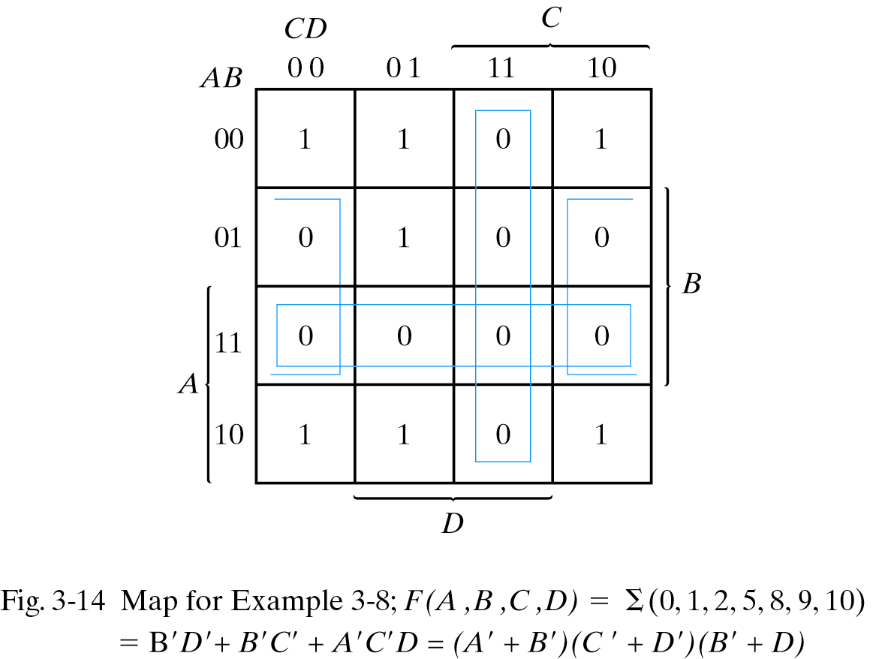



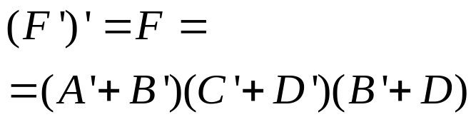
SOP و POS
تابع را به دو صورت زیر ساده کنید:
sum of products (b) product of sums
ازترکیب یکها داریم:
ازترکیب صفرها داریم:
سپس مکمل می گیریم:

Slide 3
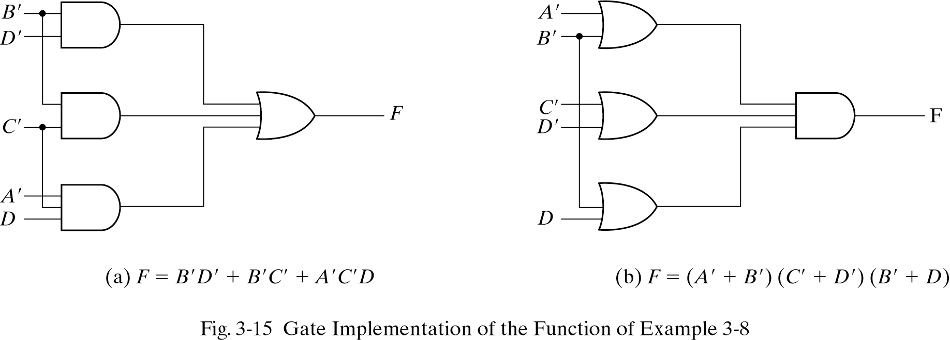
پیاده سازی SOP و POS
SUM OF PRODUCT (SOP)
PRODUCT OF SUM (POS)

Slide 4
شرایط بی اهمیت (don’t care)
ممکن است برای بعضی از ترکیبات ورودی ها خروجی تابع مشخص نباشد. لذا مقدار بعضی از مینترمها مشخص نیست.
مینترمهایی که مقدار آنها مشخص نیست را don’t care می نامند. یعنی اهمیتی ندارد که خروجی تابع در این مینترم برابر 0 است یا 1.
مقادیر مینترمهای بی اهمیت در جدول کارنا با x نشان داده می شوند.
بسته به شرایط مقدار مینترم را می توانیم 0 یا 1 فرض کنیم.
وجود شرایط بی اهمیت نشان دهنده مقدار درجه آزادی موجود در طراحی مدار است و نقش مهمی در ساده سازی مدارات دیجیتال بازی می کنند.

Slide 5
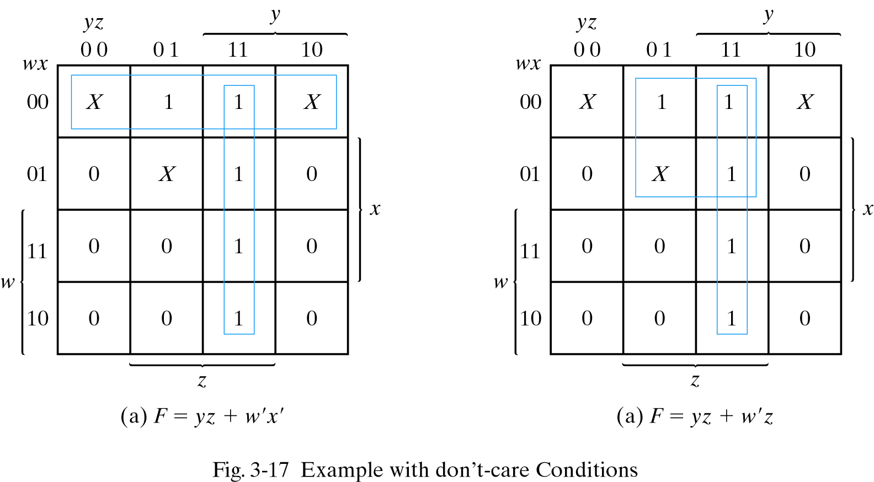
شرایط بی اهمیت
مثال: تابع زیر را ساده کنید.

Slide 6

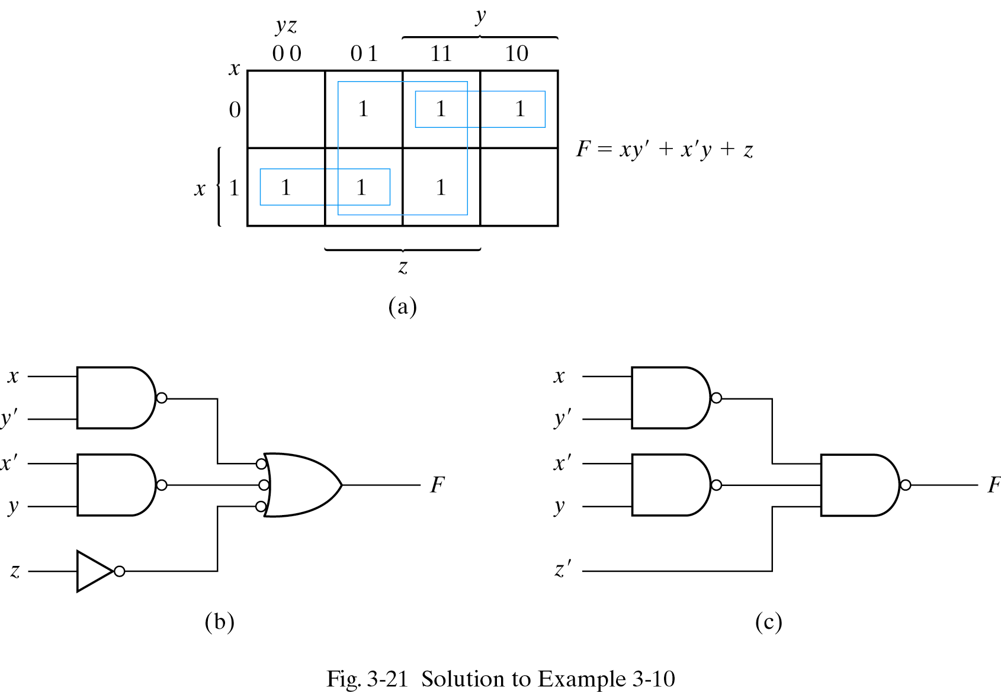
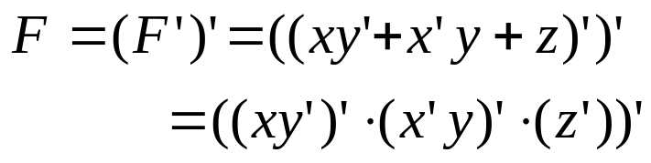
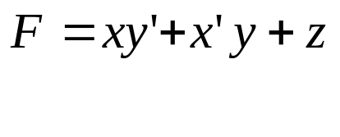
پیاده سازی فقط NAND
Example:
INVERT-OR
NAND
NAND-OR gates
2-level NAND gates

Slide 7
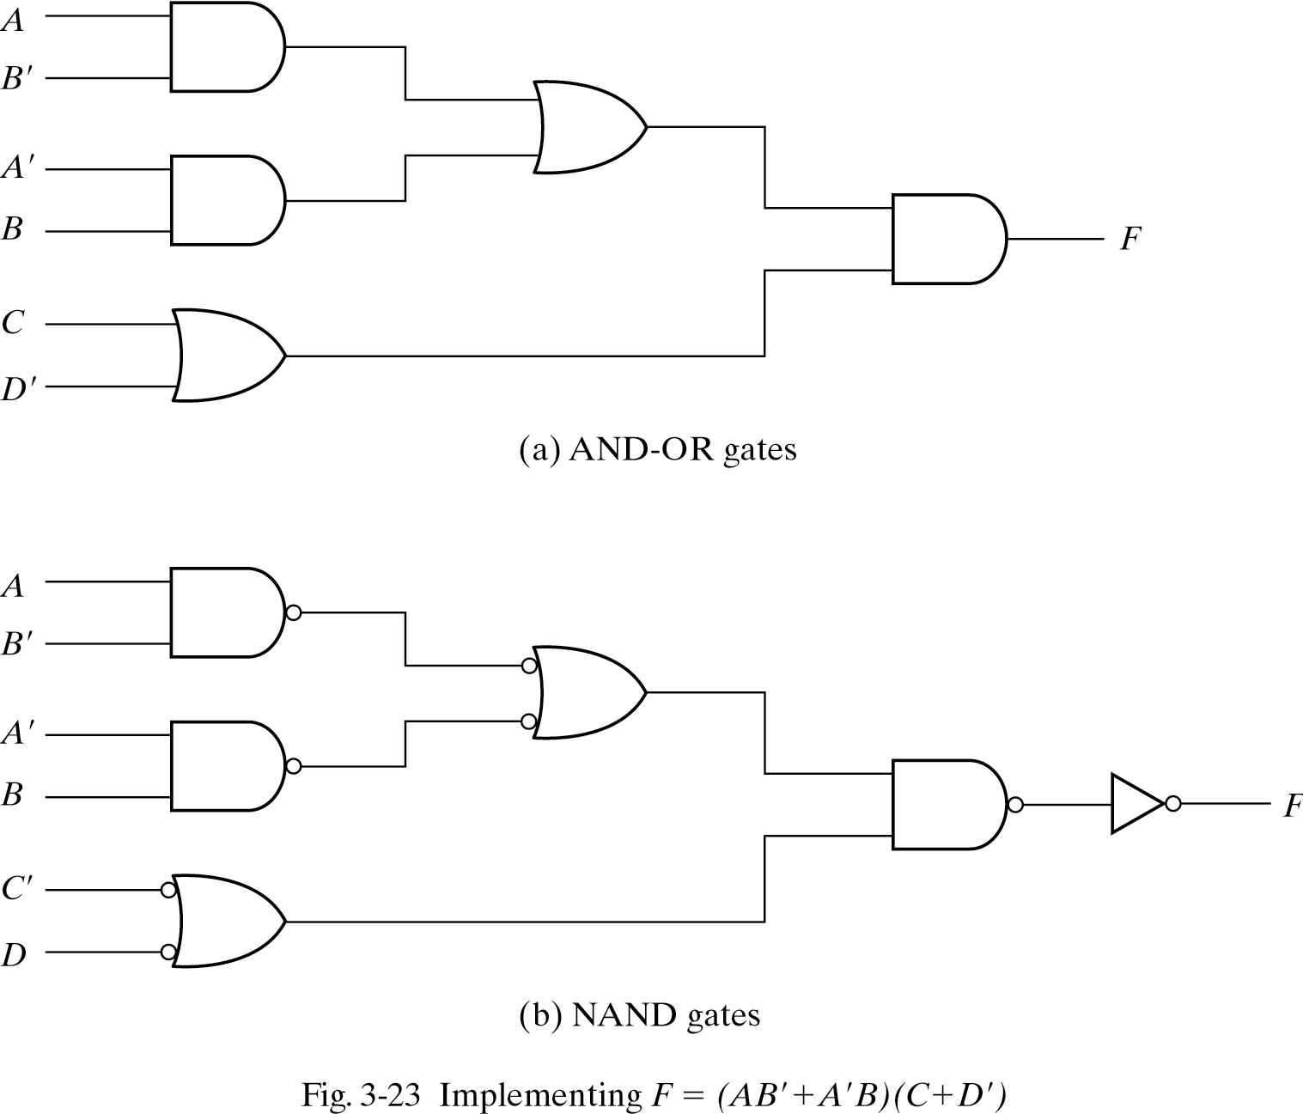
پیاده سازی فقط NAND

Slide 8
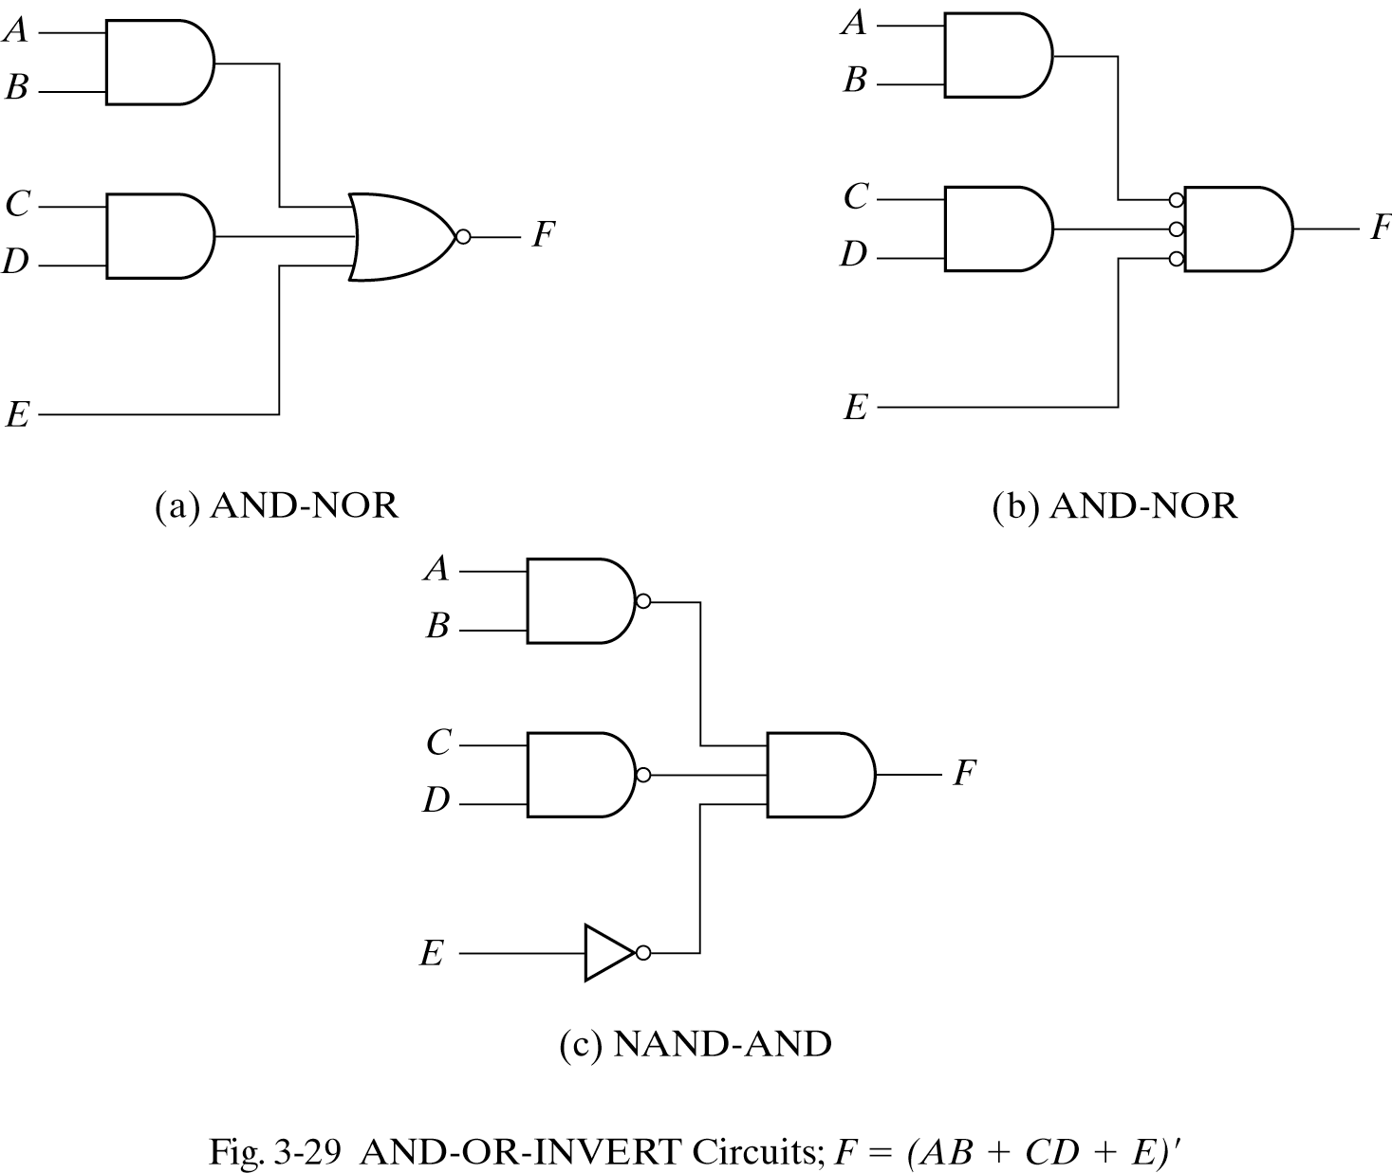
پیاده سازی AND-OR-INVERT

Slide 9
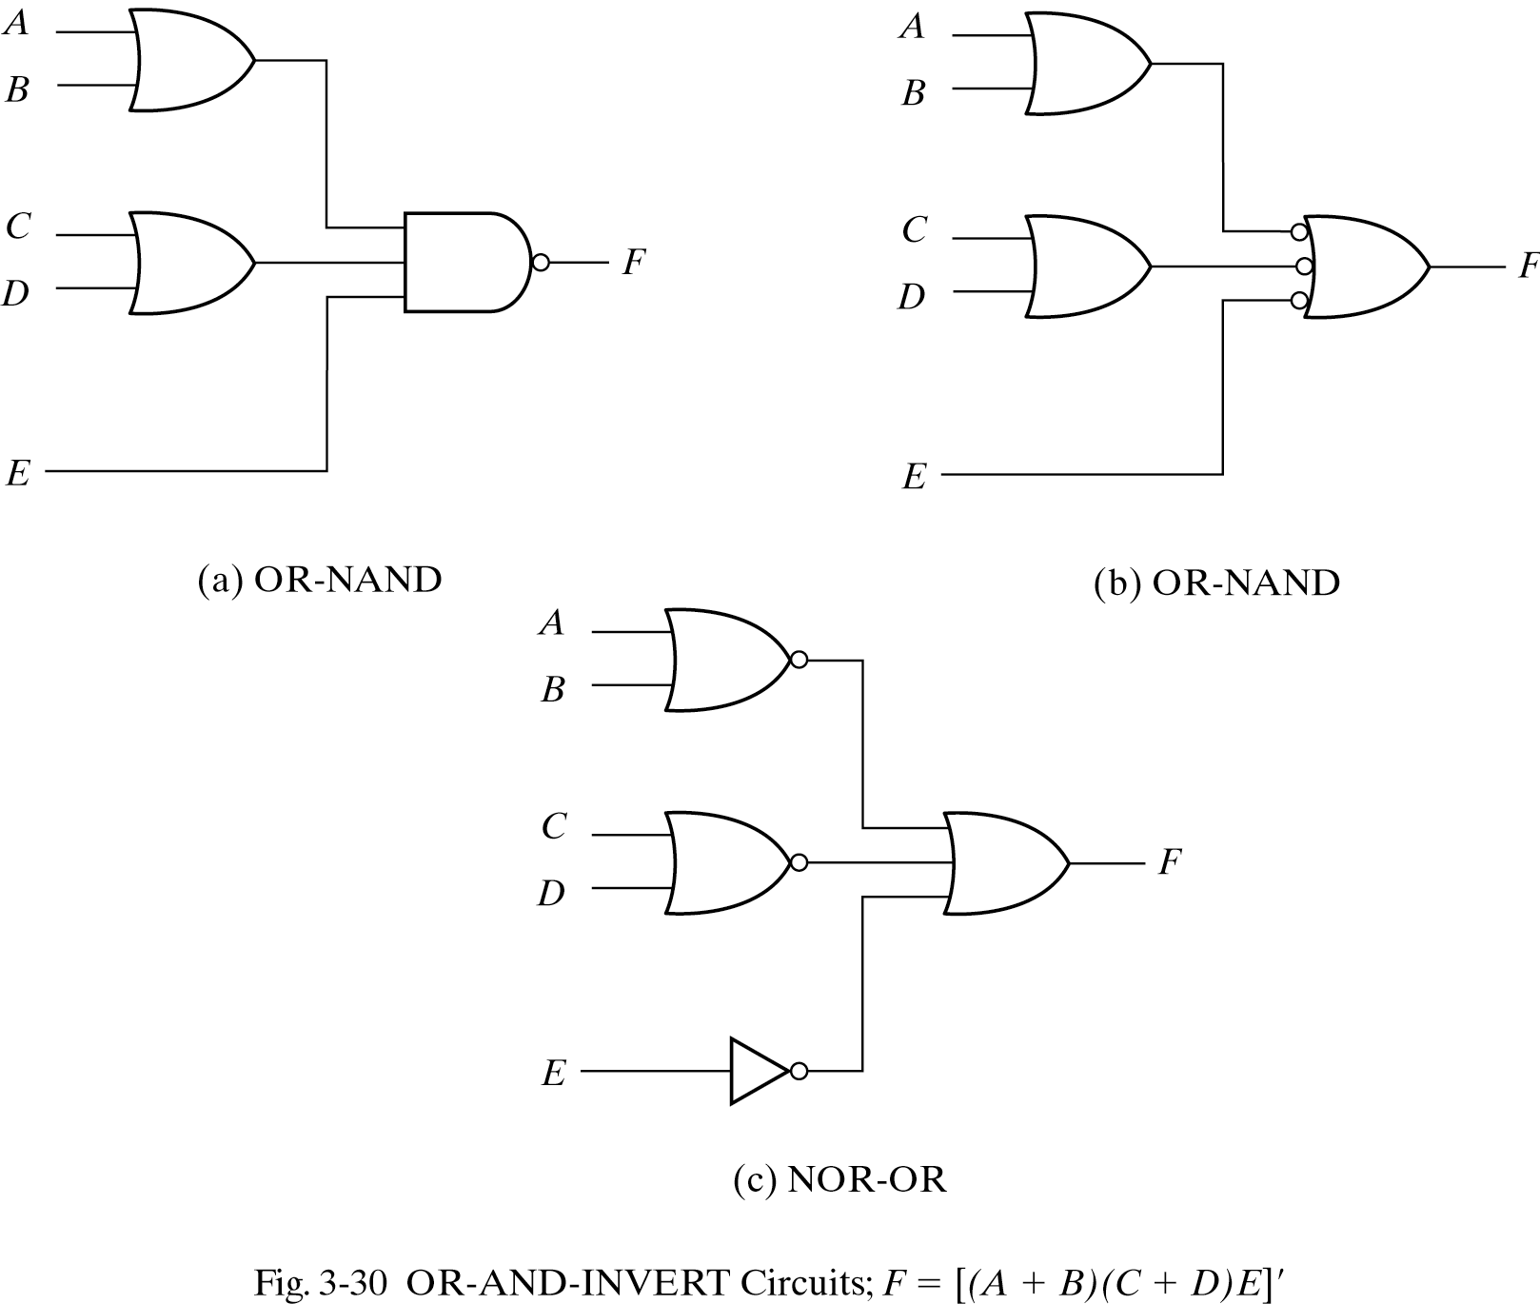
پیاده سازی OR-AND-INVERT

Slide 10
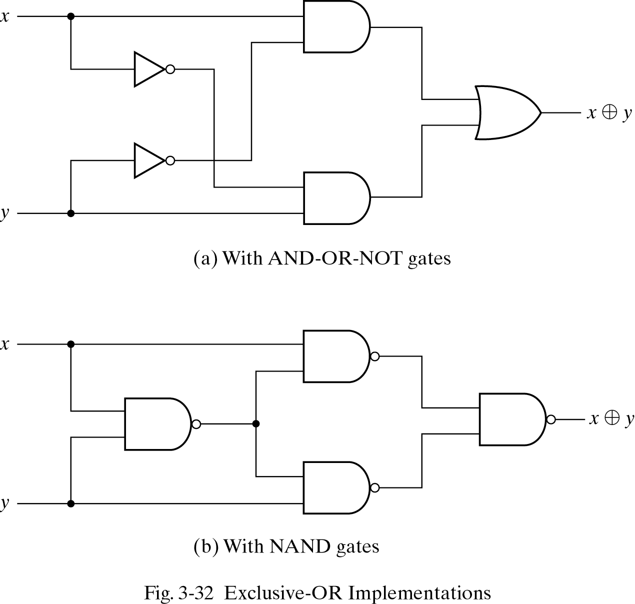
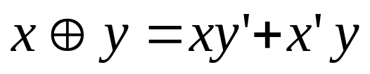
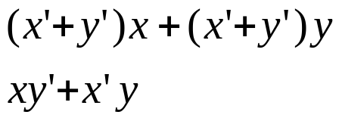

گیت XOR (EXCLUSIVE-OR)

Slide 11
زبان توصیف سخت افزاری Verilog
Verilog یک زبان HDL (Hardware Description Language) است که سخت افزار را به صورت متنی توصیف می کند.
توابع بولی، دیاگرامهای دیجیتالی و مدارات پیچیده سخت افزاری را می توان توسط Verilog مدل کرد و شبیه سازی نمود.
کاربردها:
  شبیه سازی دیجیتالی: شبیه سازی ساختمان و رفتار یک سیستم دیجیتالی.
    یک شبیه ساز کد HDL را ترجمه کرده و مقادیر خروجیها را بر اساس مقادیر ورودیها و ساختار مدار یا سیستم دیجیتالی مشخص می کند.
    لذا می توان قبل از ساخت مدار آنرا آزمایش کرد و خطا ها را رفع نمود.
  سنتز دیجیتالی: به پروسه پیدا کردن لیست قطعات (ترانزیستورها یا گیتها) و نحوه ارتباط آنها از روی توصیف HDL یک سیستم دیجیتالی سنتز گفته می شود.

Slide 12
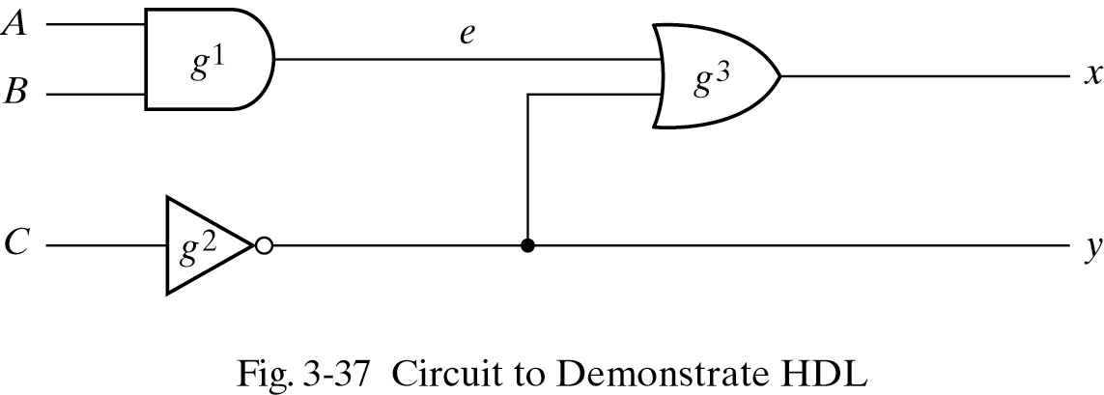
یک مثال ساده
module smpl_circuit(A,B,C,x,y);
input A,B,C;
output x,y;
wire e;
and g1(e,A,B);
not g2(y, C);
or g3(x,e,y);
endmodule
port list

Slide 13
تاخیر
//HDL Example 3-2
//---------------------------------
//Description of circuit with delay
module circuit_with_delay (A,B,C,x,y);
input A,B,C;
output x,y;
wire e;
and #(30) g1(e,A,B);
or #(20) g3(x,e,y);
not #(10) g2(y,C);
endmodule

Slide 14
Stimulus to a design: test bench
//HDL Example 3-3
//----------------------
//Stimulus for simple circuit
module stimcrct;
reg A,B,C;
wire x,y;
circuit_with_delay cwd(A,B,C,x,y);
initial
begin
A = 1'b0; B = 1'b0; C = 1'b0;
#100
A = 1'b1; B = 1'b1; C = 1'b1;
#100 $finish;
end
endmodule

Slide 15
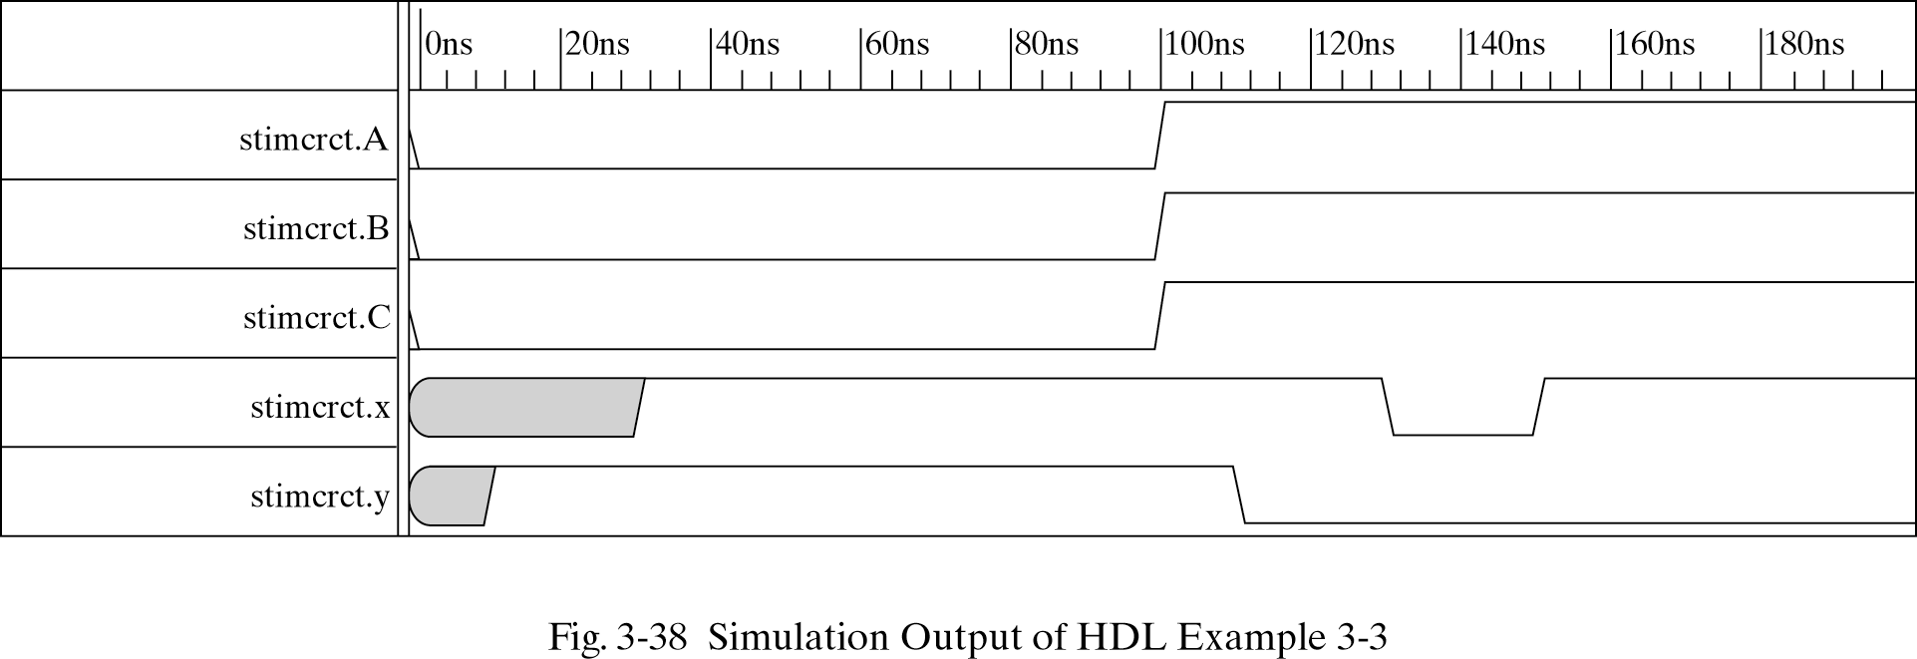
خروجی شبیه سازی

Slide 16
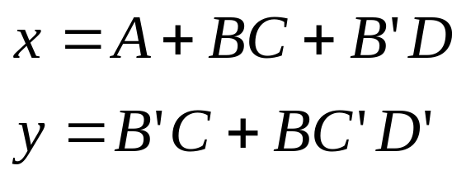
جبر بولی در HDL
//HDL Example
//------------------------------
//Circuit specified with Boolean equations
module circuit_bln (x,y,A,B,C,D);
input A,B,C,D;
output x,y;
assign x = A | (B & C) | (~B & D);
assign y = (~B & C) | (B & ~C & ~D);
endmodule

